Slide 1

[DISCIPLINA]
Aula 07: Metodologia, Materiais e Reprodutibilidade na ABNT
Prof. Pedro Henrique Rocha de Andrade
Instituto Federal Fluminense --- Campus Bom Jesus do Itabapoana Semestre Letivo 2026 | Bom Jesus do Itabapoana - RJ

Slide 2
[DISCIPLINA]
Sumário da Aula
1. O Papel Central da Metodologia na Pesquisa Científica
2. Tipologia da Pesquisa
3. Descrição de Materiais, Equipamentos e Delineamento Experimental
4. O Desafio da Reprodutibilidade e Open Science
5. Diagrama do Delineamento Experimental (Mermaid)
6. Estudo de Caso
Prof. Pedro Henrique Rocha de Andrade
Aula 07: Metodologia, Materiais e Reprodutibilidade na ABNT
/ 11

Slide 3
[DISCIPLINA]
1. O Papel Central da Metodologia na Pesquisa Cien...
• A seção de Metodologia, Materiais e Métodos ou Procedimentos Metodológicos é, sob muitas perspectivas, o capítulo mais crítico de uma dissertação ou tese científica. O rigor metodológico é o que separa a ciência de opiniões informadas ou anedóticas.
• Conforme as diretrizes da ABNT NBR 14724:2011, que rege a estrutura de trabalhos acadêmicos no Brasil, a metodologia é um elemento textual obrigatório. Sua principal função é responder à pergunta: "Como a pesquisa foi conduzida, passo a passo, a ponto de permitir que outro pesquisador replique o experimento e obtenha resultados equivalentes?".
• A crise de reprodutibilidade científica mundial tem feito revistas de alto impacto (Qualis A1/A2, periódicos Nature, Science, IEEE Transactions) rejeitarem sumariamente manuscritos que não detalham suficientemente seus aparatos, softwares, versões e métodos de aquisição de dados.
Prof. Pedro Henrique Rocha de Andrade
Aula 07: Metodologia, Materiais e Reprodutibilidade na ABNT
/ 11

Slide 4
[DISCIPLINA]
2. Tipologia da Pesquisa
• Antes de descrever os equipamentos e passos procedimentais, a seção metodológica de uma tese costuma tipificar a pesquisa quanto a diferentes esferas:
• 2.1 Quanto à Natureza
• Pesquisa Básica: Gera conhecimentos novos e avanços teóricos sem aplicação prática imediata ou fim lucrativo.
• Pesquisa Aplicada: Visa gerar conhecimentos para aplicação prática e resolução de problemas específicos (muito comum em engenharias).
• 2.2 Quanto aos Objetivos (Classificação de Gil, 2002)
Prof. Pedro Henrique Rocha de Andrade
Aula 07: Metodologia, Materiais e Reprodutibilidade na ABNT
/ 11

Slide 5
[DISCIPLINA]
3. Descrição de Materiais, Equipamentos e Delineam...
• 3.1 Nomenclatura, Fabricantes e Modelos
• Na redação acadêmica padrão (e isso é severamente cobrado pela NBR 14724 em trabalhos de bancada, laboratório ou simulação computacional), sempre que um material ou equipamento específico for utilizado, deve-se declarar o modelo, o fabricante e a localidade de origem (Cidade, Estado, País) entre parênteses na primeira menção.
• Incorreto: Os testes foram feitos usando um multímetro e um osciloscópio.
• Correto (Padrão ouro): A aquisição de tensão foi realizada empregando-se um osciloscópio digital (Modelo DPO2024B, Tektronix, Beaverton, OR, EUA) configurado com taxa de amostragem de 1 GS/s.
• 3.2 Delineamento Experimental (Design of Experiments - DoE)
Prof. Pedro Henrique Rocha de Andrade
Aula 07: Metodologia, Materiais e Reprodutibilidade na ABNT
/ 11

Slide 6
[DISCIPLINA]
4. O Desafio da Reprodutibilidade e Open Science
• A "Ciência Aberta" (Open Science) demanda que os dados brutos (datasets) e códigos (scripts de R, Python, MATLAB) utilizados na análise sejam disponibilizados.
• Em teses de engenharia, a reprodutibilidade atinge seu nível máximo quando o autor hospeda o código de sua metodologia no GitHub, Zenodo ou Mendeley Data, e insere o link / DOI no texto do capítulo de Metodologia, garantindo que o algoritmo de treinamento de redes neurais, ou as equações de diferenças finitas descritas em LaTeX, possam ser executadas pelos avaliadores da banca.
Prof. Pedro Henrique Rocha de Andrade
Aula 07: Metodologia, Materiais e Reprodutibilidade na ABNT
/ 11

Slide 7
[DISCIPLINA]
5. Diagrama do Delineamento Experimental (Mermaid)
• graph TD
• A[Início do Experimento] --> B(Aquisição de Dados: \n Osciloscópio X);
• A --> C(Modelagem Computacional: \n MATLAB R2024b);
• B --> D{Filtro Passa-Baixa \n fc = 1kHz};
• C --> E[Validação Cruzada \n k-fold = 10];
Prof. Pedro Henrique Rocha de Andrade
Aula 07: Metodologia, Materiais e Reprodutibilidade na ABNT
/ 11

Slide 8
[DISCIPLINA]
6. Estudo de Caso
• O Cenário: O aluno de mestrado Carlos está desenvolvendo uma rede de sensores sem fio para monitoramento do solo na agricultura de precisão. Ele construiu os nós sensores usando microcontroladores baratos e enviou os dados para um servidor local via protocolo MQTT.
• Redação Fraca: "No desenvolvimento, usamos sensores de umidade. Eles foram ligados ao Arduino e os dados enviados para a nuvem. Depois, fizemos a análise dos dados pelo computador para ver se a planta precisava de água." (Nota: Sem rigor, impossível replicar. Qual sensor? Qual Arduino? Qual nuvem? Como a análise foi feita?).
• Redação Científica e Reprodutível (Aplicando NBR 14724 e rigor): "O delineamento da rede de sensores fundamentou-se na plataforma de prototipagem eletrônica ESP32 (Espressif Systems, Xangai, China). A variável independente, umidade volumétrica do solo, foi mensurada utilizando-se cinco sensores capacitivos não-corrosivos modelo v1.2 (DFRobot, Pequim, China), calibrados individualmente em laboratório. O firmware foi desenvolvido na IDE Arduino versão 2.1, operando com taxa de amostragem de 1 Hz. O tráfego de telemetria foi conduzido via protocolo MQTT, hospedado em um container Docker rodando um broker Mosquitto versão 2.0 (Eclipse Foundation, Canadá), instalado em um servidor Linux Ubuntu 22.04 LTS..."
• A redação científica transforma um trabalho de 'feira de ciências' em uma dissertação robusta. O avaliador sabe exatamente as versões do software e as origens do hardware para testar as afirmações de Carlos.
Prof. Pedro Henrique Rocha de Andrade
Aula 07: Metodologia, Materiais e Reprodutibilidade na ABNT
/ 11

Slide 9
[DISCIPLINA]
7. Exercício Prático
• Objetivo: Exercitar a precisão na descrição metodológica e caracterização de materiais.
• 1. Escreva um parágrafo (10 a 15 linhas) simulando o início do seu capítulo de Metodologia.
• 2. Classifique sua pesquisa hipotética quanto à natureza, objetivo e abordagem.
• 3. Descreva, pelo menos, três hardwares ou softwares críticos para a sua pesquisa. Utilize a nomenclatura padronizada com Empresa fabricante, Cidade e País entre parênteses.
• 4. Crie um fluxograma de 5 blocos (pode ser manual) descrevendo os passos do seu procedimento principal. Como você passaria isso para LaTeX/TikZ ou Mermaid?
Prof. Pedro Henrique Rocha de Andrade
Aula 07: Metodologia, Materiais e Reprodutibilidade na ABNT
/ 11

Slide 10
[DISCIPLINA]
8. Referências Bibliográficas (ABNT NBR 6023:2018)
• ASSOCIAÇÃO BRASILEIRA DE NORMAS TÉCNICAS. NBR 14724: Informação e documentação: trabalhos acadêmicos: apresentação. Rio de Janeiro: ABNT, 2011.
• ASSOCIAÇÃO BRASILEIRA DE NORMAS TÉCNICAS. NBR 6023: Informação e documentação: referências: elaboração. Rio de Janeiro: ABNT, 2018.
• GIL, A. C. Como elaborar projetos de pesquisa. 4. ed. São Paulo: Atlas, 2002.
• MARCONI, M. de A.; LAKATOS, E. M. Fundamentos de metodologia científica. 8. ed. São Paulo: Atlas, 2017.
Prof. Pedro Henrique Rocha de Andrade
Aula 07: Metodologia, Materiais e Reprodutibilidade na ABNT
/ 11

Slide 11

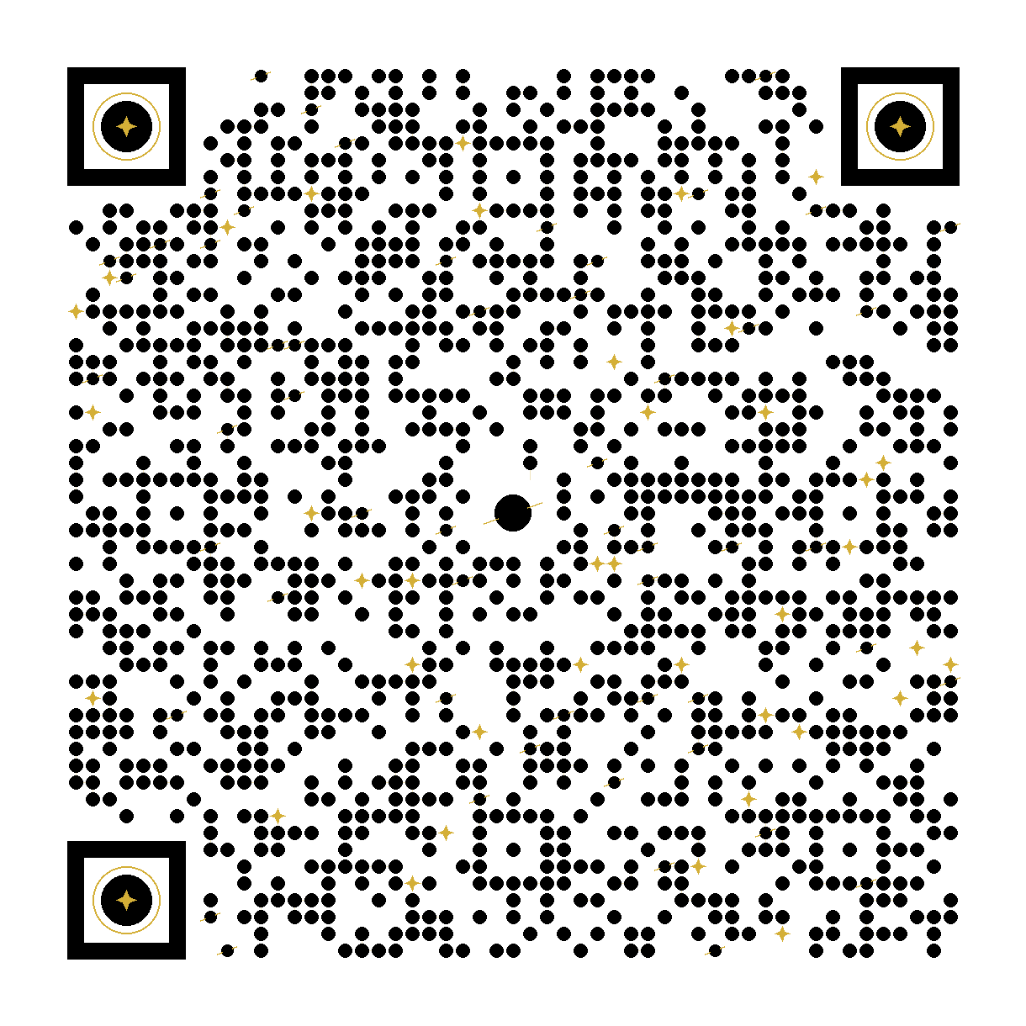
[DISCIPLINA]
Obrigado!
Perguntas?
Contato: pedroiff0@gmail.com
https://www.phrandrade.com/pt-br/resource/latex/aula-07-metodologia-materiais-e-reprodutibilidade
Prof. Pedro Henrique Rocha de Andrade
Aula 07: Metodologia, Materiais e Reprodutibilidade na ABNT
/ 11

